Slide 1
TOC튀는 멘토링
201944077

Slide 2
Localstorage에 저장하고 불러오기

Slide 3
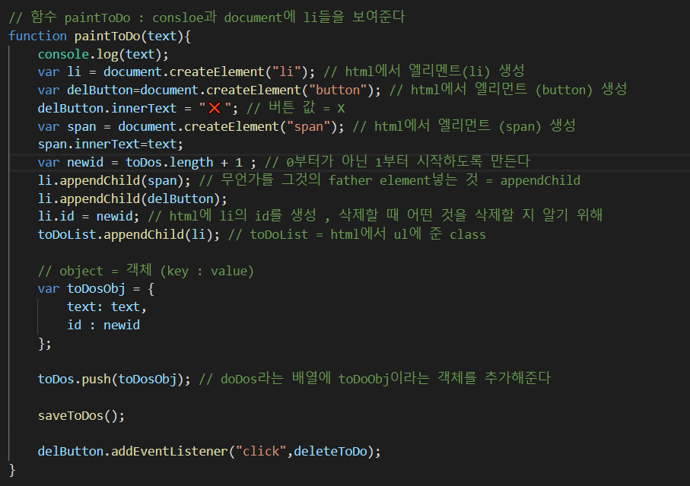

Slide 4
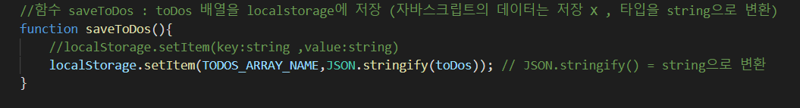

Slide 5
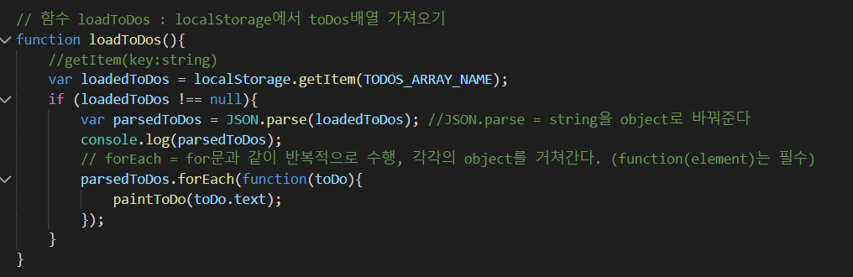

Slide 6
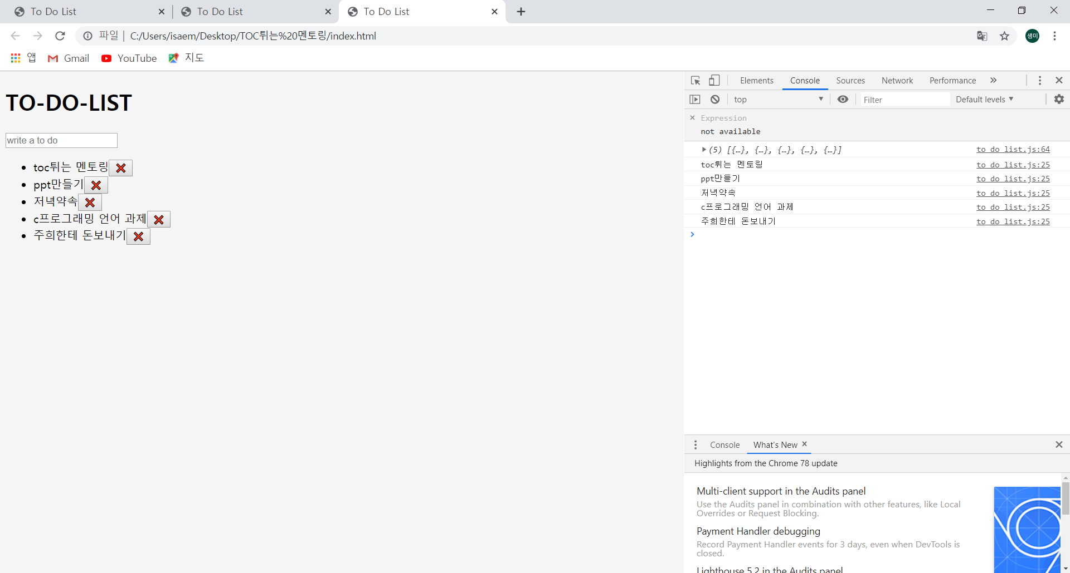

Slide 7
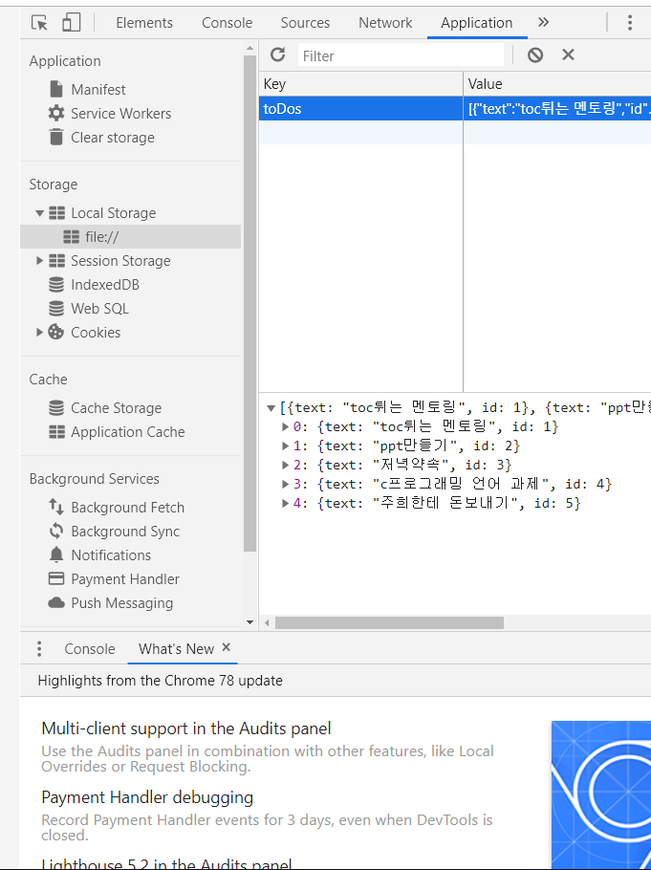

Slide 8
웹페이지에서 삭제하기

Slide 10
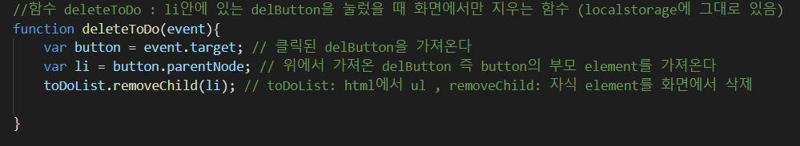

Slide 11
